Slide 1


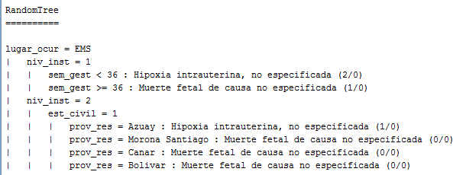
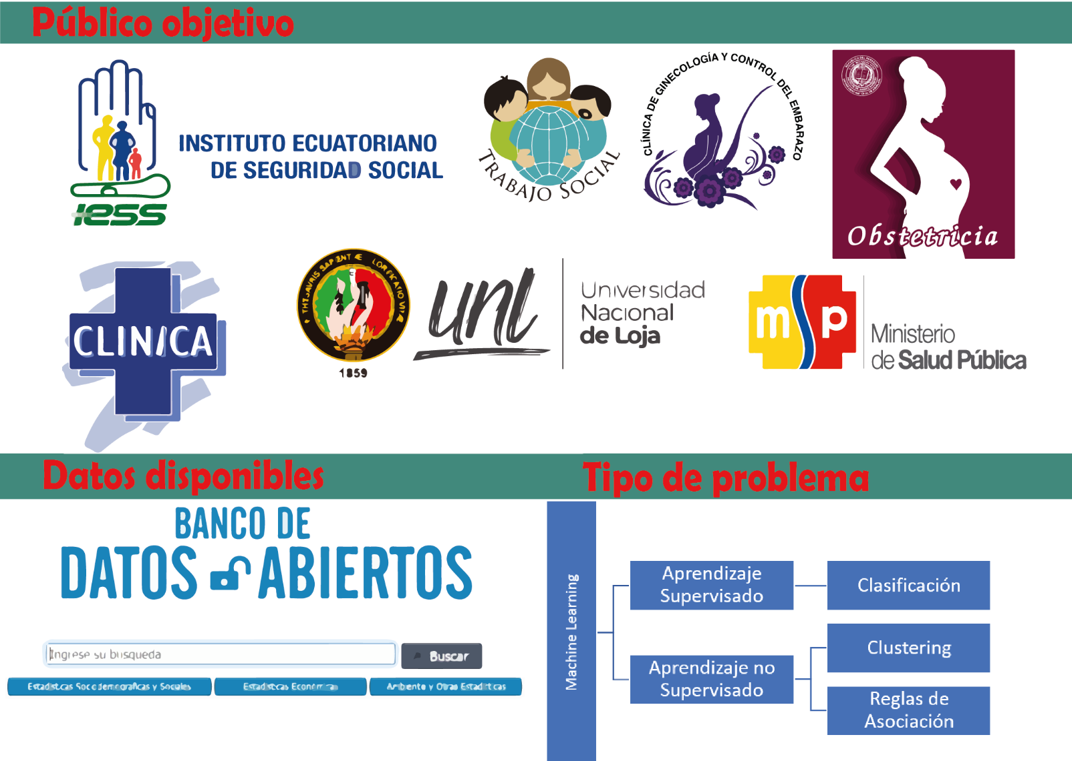
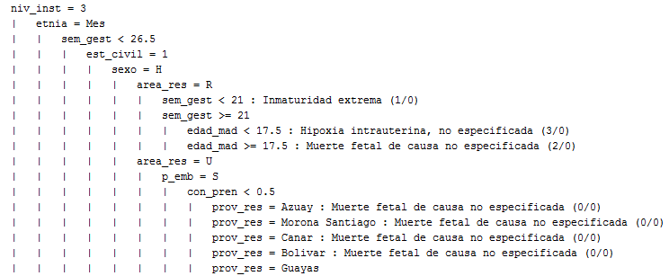
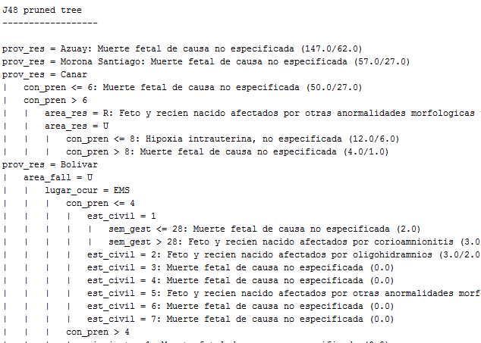
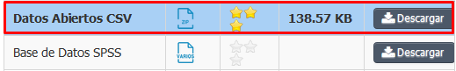


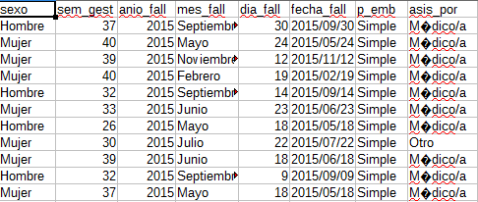



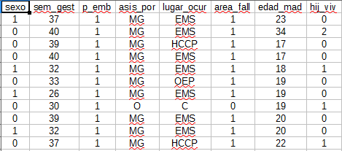
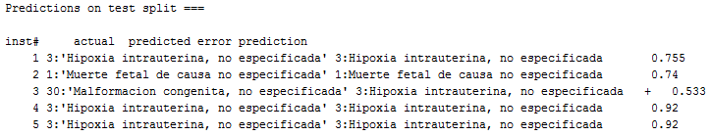
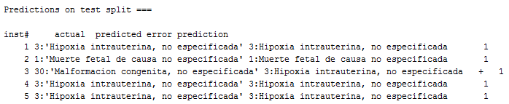

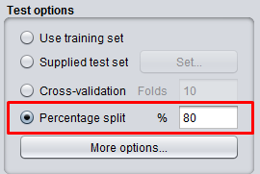
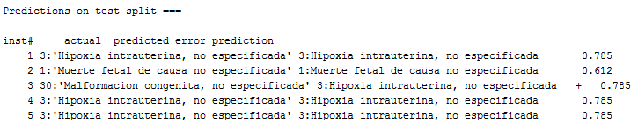
Aprendizaje automático supervisado y no supervisado: caso de estudio “defunciones fetales” utilizando la base de datos abierta del "INEC - Ecuador".
Facultad de Energía, Carrera de Ingeniería en Sistemas
Steeven Armijos-Bravo
Resumen
En el presente proyecto se aplicó 3 algoritmos de Aprendizaje Supervisado (Clasificación): RandomTree, RandomForest, J48, con el fin de predecir la principal causa que ocasiona las defunciones fetales en el año 2020, también se utilizó algoritmos de Aprendizaje No Supervisado: Clustering (SimpleKMeans), para agrupar a la enfermedad más probable que ocasiona las defunciones fetales de acuerdo a características comunes, y Reglas de Asociación (Apriori) para obtener reglas en base al conjunto de datos que ayuden a la toma de decisiones, por ejemplo en diagnósticos médicos. Para ello se realizó un proceso de definición del problema, recopilación de datos (obtenidos del Banco de Datos Abiertos del INEC, se descargó archivos .csv de años 2015-2018), preparación de los datos (se eliminó tildes, caracteres especiales, datos atípicos), división de datos (se aplicó el 80% para el entrenamiento y el 20% para el test), entrenamiento (se entrenó los 3 algoritmos de clasificación antes mencionados) y validación de los modelos (se recopiló los datos en una tabla con la precisión de predicción de cada algoritmo de clasificación). Finalmente se obtuvo que la principal causa de defunciones fetales es ocasionada por la enfermedad: Hipoxia intrauterina, no especificada.
1. Problema
5. Entrenando a un modelo
¿Cuál es la principal causa que ocasiona las defunciones fetales en el año 2020?
2. Recopilación de datos
http://aplicaciones3.ecuadorencifras.gob.ec/BIINEC-war/index.xhtml
Clustering: SimpleKMeans
Modelo | Características | Full Data (5298) | Clúster 0 (2845) | Clúster 1 (1098) | Clúster 2 (472) | Clúster 3 (883)
SimpleKMeans | sexo | H | H | M | M | H
 | p_emb | S | S | S | S | S
 | asis_por | MG | MG | MG | MG | MG
 | lugar_ocurr | EMS | EMS | EMS | EJB | EMS
 | area_fall | U | U | U | U | U
 | etnia | Mes | Mes | Mes | Mes | Mes
 | est_civil | 5 | 5 | 1 | 5 | 1
 | niv_inst | 12 | 12 | 12 | 12 | 13
 | prov_res | Guayas | Guayas | Guayas | Guayas | Pichincha
 | area_res | U | U | U | U | U
 | causa_fetal | Hipoxia intrauterina, no especificada | Hipoxia intrauterina, no especificada | Hipoxia intrauterina, no especificada | Hipoxia intrauterina, no especificada | Muerte fetal, no especificada
3. Preparación de datos
Después
Reglas de Asociación: Apriori
Instancias: 5298
Atributos: 11
Instancias mínimas soportadas (2384)
Mejores reglas encontradas: 100
1. area_res=U causa_fetal=Hipoxia intrauterina, no especificada 2417 ==> area_fall=U 2405 <conf:(1)>
2. asis_por=MG causa_fetal=Hipoxia intrauterina, no especificada 2524 ==> area_fall=U 2503 <conf:(0.99)>
3. causa_fetal=Hipoxia intrauterina, no especificada 2648 ==> area_fall=U 2621 <conf:(0.99)>
4. sexo=H p_emb=S area_res=U 2411 ==> area_fall=U 2386 <conf:(0.99)>
5. sexo=H area_res=U 2578 ==> area_fall=U 2550 <conf:(0.99)>
6. p_emb=S etnia=Mes area_res=U 3863 ==> area_fall=U 3821 <conf:(0.99)>
7. p_emb=S asis_por=MG area_res=U 3940 ==> area_fall=U 3897 <conf:(0.99)>
8. p_emb=S causa_fetal=Hipoxia intrauterina, no especificada 2473 ==> area_fall=U 2446 <conf:(0.99)>
9. asis_por=MG area_res=U 4232 ==> area_fall=U 4185 <conf:(0.99)>
10. p_emb=S asis_por=MG etnia=Mes area_res=U 3596 ==> area_fall=U 3556 <conf:(0.99)>
Antes
6. Validación del modelo
 | Instancias = 1060: 80% de entrenamiento y 20% test
 | RandomForest |  | RandomTree |  | J48
 | Correctos | Incorrectos | Correctos | Incorrectos | Correctos | Incorrectos
 | 563 | 497 | 461 | 599 | 539 | 521
Precisión | 53.11% | 46.89% | 43.49% | 56.51% | 50.85% | 49.15%
RandomForest
RandomTree
4. La división de los datos
J48
Inteligencia Artificial (2019-2020)
“Noveno ciclo”
smarmijosb@unl.edu.ec
https://github.com/ms96Armijos/Proyecto_IA

